Slide 1
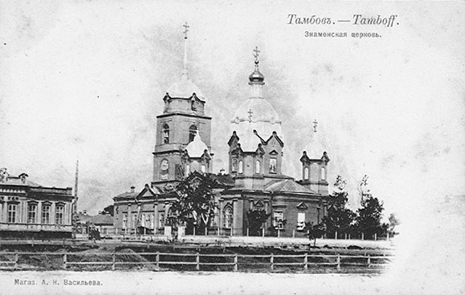
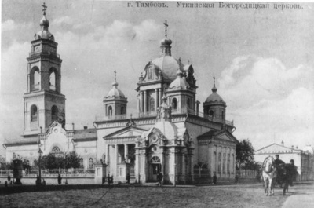
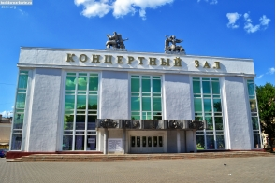
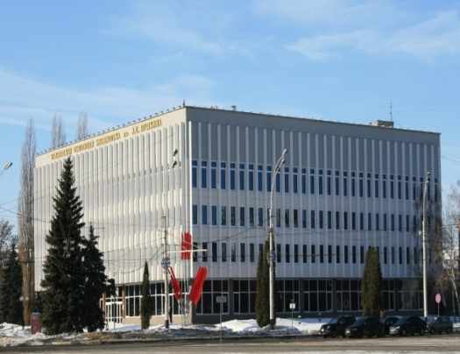
« Мой любимый город:
история одной улицы»
Улица Долгая – Карла Маркса –
самая длинная улица Тамбова (10446 метров)
Знаменская церковь
Уткинская Богородицкая церковь

Slide 2
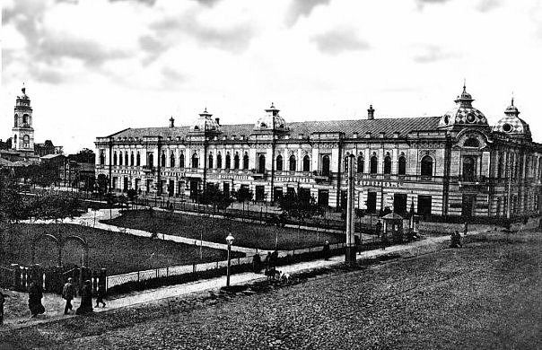
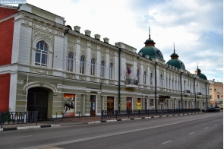
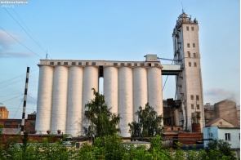
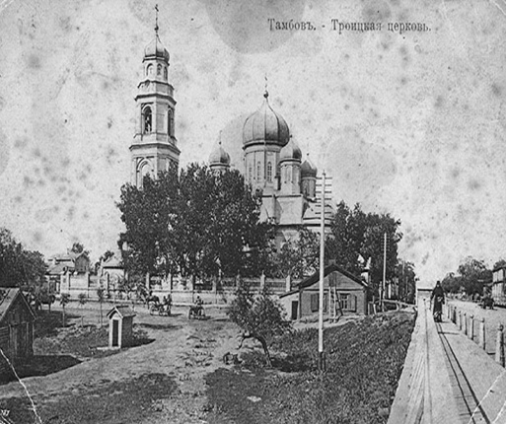
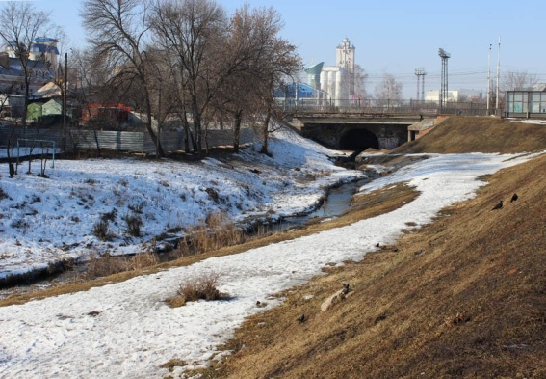
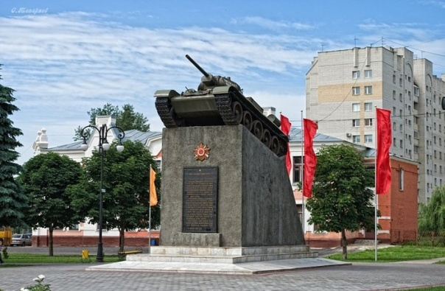
Гостиница «Европейская».
Дом купца Шоршорова построен в 1910 году.
Свято-Троицкий храм
Застуденецкая часть улицы называлась Кадетской, из-за находившегося на берегу Студенца Кадетского училища.
В XVII-XVIII веках река Студенец была судоходной, на берегу реки располагались мельницы.

Slide 3
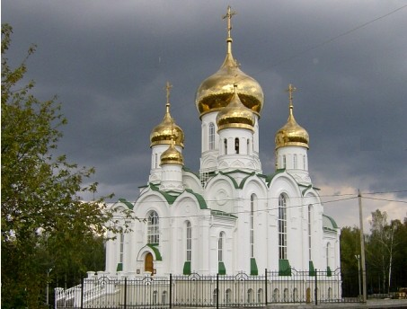
Свято-Троицкий храм Построен в 2010 году

